Slide 1




DIABECARE
Aplikasi Prediksi Penyakit Diabetes untuk Pencegahan Dini dan Manajemen Kesehatan

Slide 2
Capstone Project
CC25-CF194
Anggota Tim:
MC014D5Y1605 - Ngakan Putu Bagus Ananta Wijaya - Universitas Udayana
MC114D5X1928 - Roulina Sianipar - Institut Teknologi Del
MC114D5X1940 - Laura Vegawani Pasaribu - Institut Teknologi Del
FC446D5Y1811 - Muhammad Supyan - Universitas Kebangsaan Republik Indonesia
(FFC123D5Y1545 - Fatih Muflih - Politeknik Elektronika Negeri Surabaya
FC446D5Y0980 - Udan - Universitas Universitas Kebangsaan Republik Indonesia

Slide 3
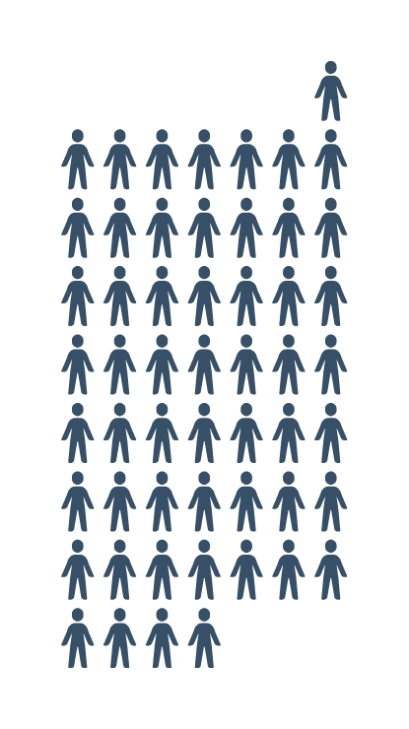
LATAR BELAKANG
Menurut International Diabetes Federation (IDF, 2023), penderita diabetes di dunia mencapai 537 juta, dan Indonesia menempati peringkat ke-7.
Banyak penderita tidak sadar bahwa mereka mengidap diabetes hingga muncul komplikasi serius.
Kurangnya deteksi dini dan sistem edukasi kesehatan menjadi akar permasalahan.
Gaya hidup anak muda modern semakin meningkatkan risiko diabetes.

Slide 4
SOLUSI DIGITAL-DIABECARE
DiabeCare merupakan aplikasi web/mobile yang memanfaatkan Machine Learning untuk memprediksi risiko diabetes, memberikan edukasi, dan monitoring kesehatan secara mandiri.
Fitur DibeCare:
Prediksi risiko diabetes dari data pengguna.
Dashboard monitoring
Rekomendasi dan edukasi kesehatan.
Reminder

Slide 5
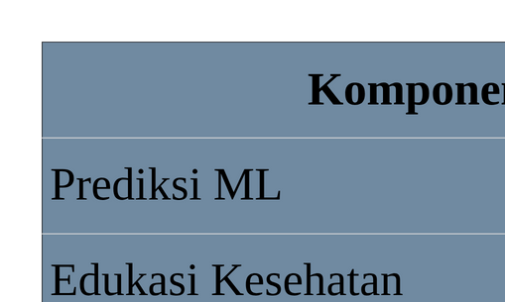
MANFAAT APLIKASI

Slide 6
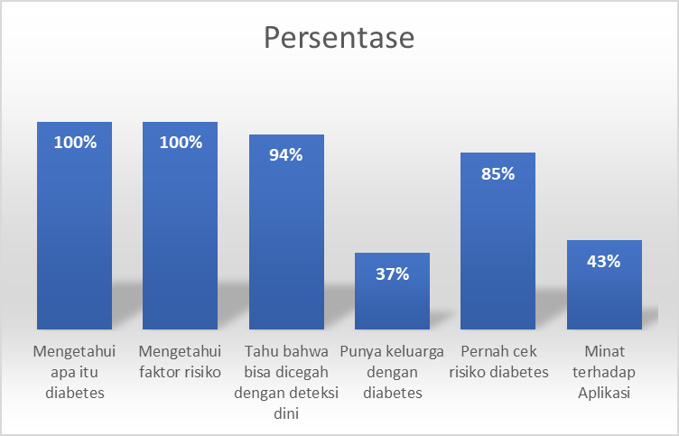
DATA SURVEI
Berdasarkan survei terhadap 65 Responden, dengan jenis kelamin 60% Perempuan dan 40% Laki-laki, Dengan mayoritas usia 18-24 tahun. Hampir semua responden menyadari resiko diabetes namun sebagian besar belum pernah melakukan pemeriksaan diabetes

Slide 7
MACHINE LEARNING & DATASET
Dataset yang digunakan yaitu, “Diabetes Risk Dataset”
Dataset ini berisi 10.000 entri data sintetik kesehatan dengan tujuan mengklasifikasikan apakah seseorang berisiko diabetes atau tidak. Parameter yang digunakan yaitu age, bmi, glucose level, physical activity level, family history, smoker dan at risk diabetes. Algoritma yang digunakan yaitu Artificial Neural Network (ANN) Tensorflow dengan akurasi akhir model yaitu sebesar 0.91.

Slide 8
TEKNOLOGI & ARSITEKTUR APLIKASI
Arsitektur Sistem DiabeCare:
Frontend: ReactJS,Tailwind CSS, Framework CSS berbasis utility-first
Backend: Python + Flask API
Model ML: Sklearn, Pandas
Database: SQLite

Slide 9
DEMO APLIKASI

Slide 10
KESIMPULAN
DiabeCare adalah aplikasi prediksi risiko diabetes berbasis machine learning yang dirancang untuk membantu deteksi dini dan edukasi kesehatan, terutama bagi anak muda. Dengan akurasi model mencapai 0.91 dan fitur monitoring mandiri, aplikasi ini memberikan solusi digital yang praktis dan preventif. DiabeCare berpotensi dikembangkan lebih lanjut untuk integrasi dengan perangkat kesehatan dan kolaborasi medis guna memperluas dampaknya di masyarakat.

Slide 11
AYO CEGAH DIABETES BERSAMA DIABECARE
TERIMAKASIH
#CAPSTONEPROJECT
#CC25CF194

